Slide 1
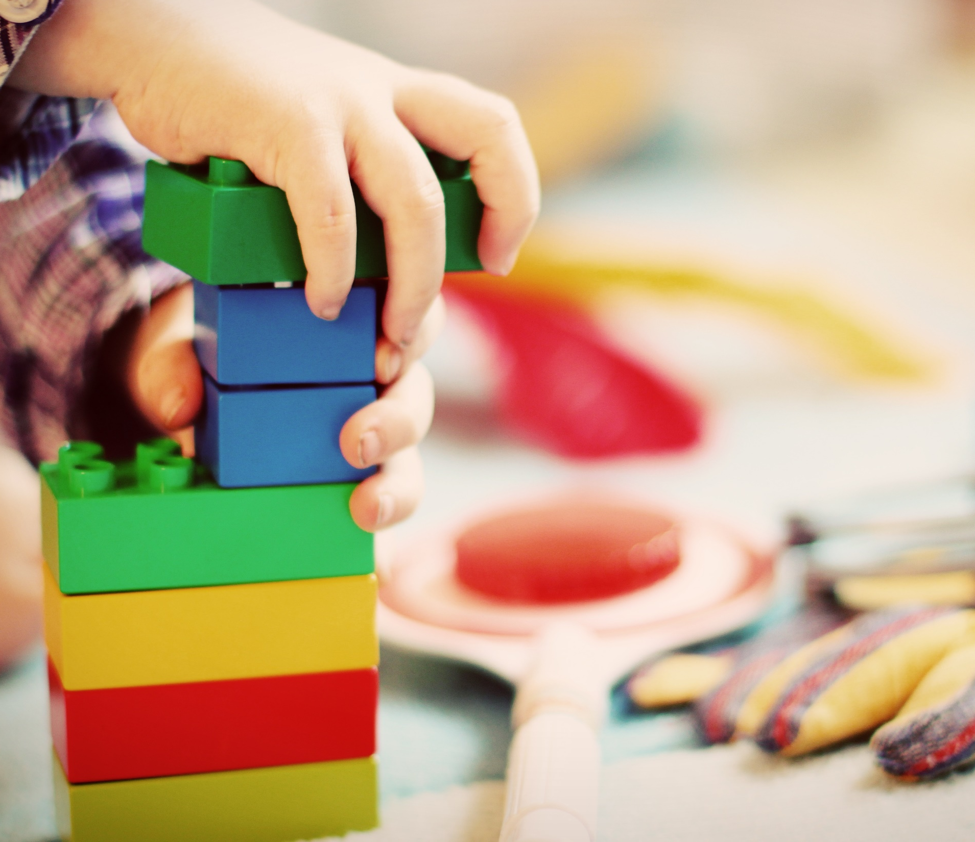
Nauka wczesna przedszkolna Niektóre dzieci w wieku 2 lat mają uprawnienia do darmowej nauki wczesnoprzedszkolnej lub innej formy opieki. Jeśli Państwo się kwalifikują do tej formy opieki (jesteście na benefitach/lub macie niskie zarobki itd.) oraz Państwa dziecko urodziło się pomiędzy 1 marca 2021 a 28 lutego 2022, możliwe, że przedszkole będzie mogło zaoferować Państwa dziecku miejsce. https://www.aberdeenshire.gov.uk/social-care-and-health/childcare-and-early-learning/2-year-olds/
Jeśli potrzebują Państwo pomocy lub porady, prosimy o email Eligible2andCensus@aberdeenshire.gov.uk

